Slide 1
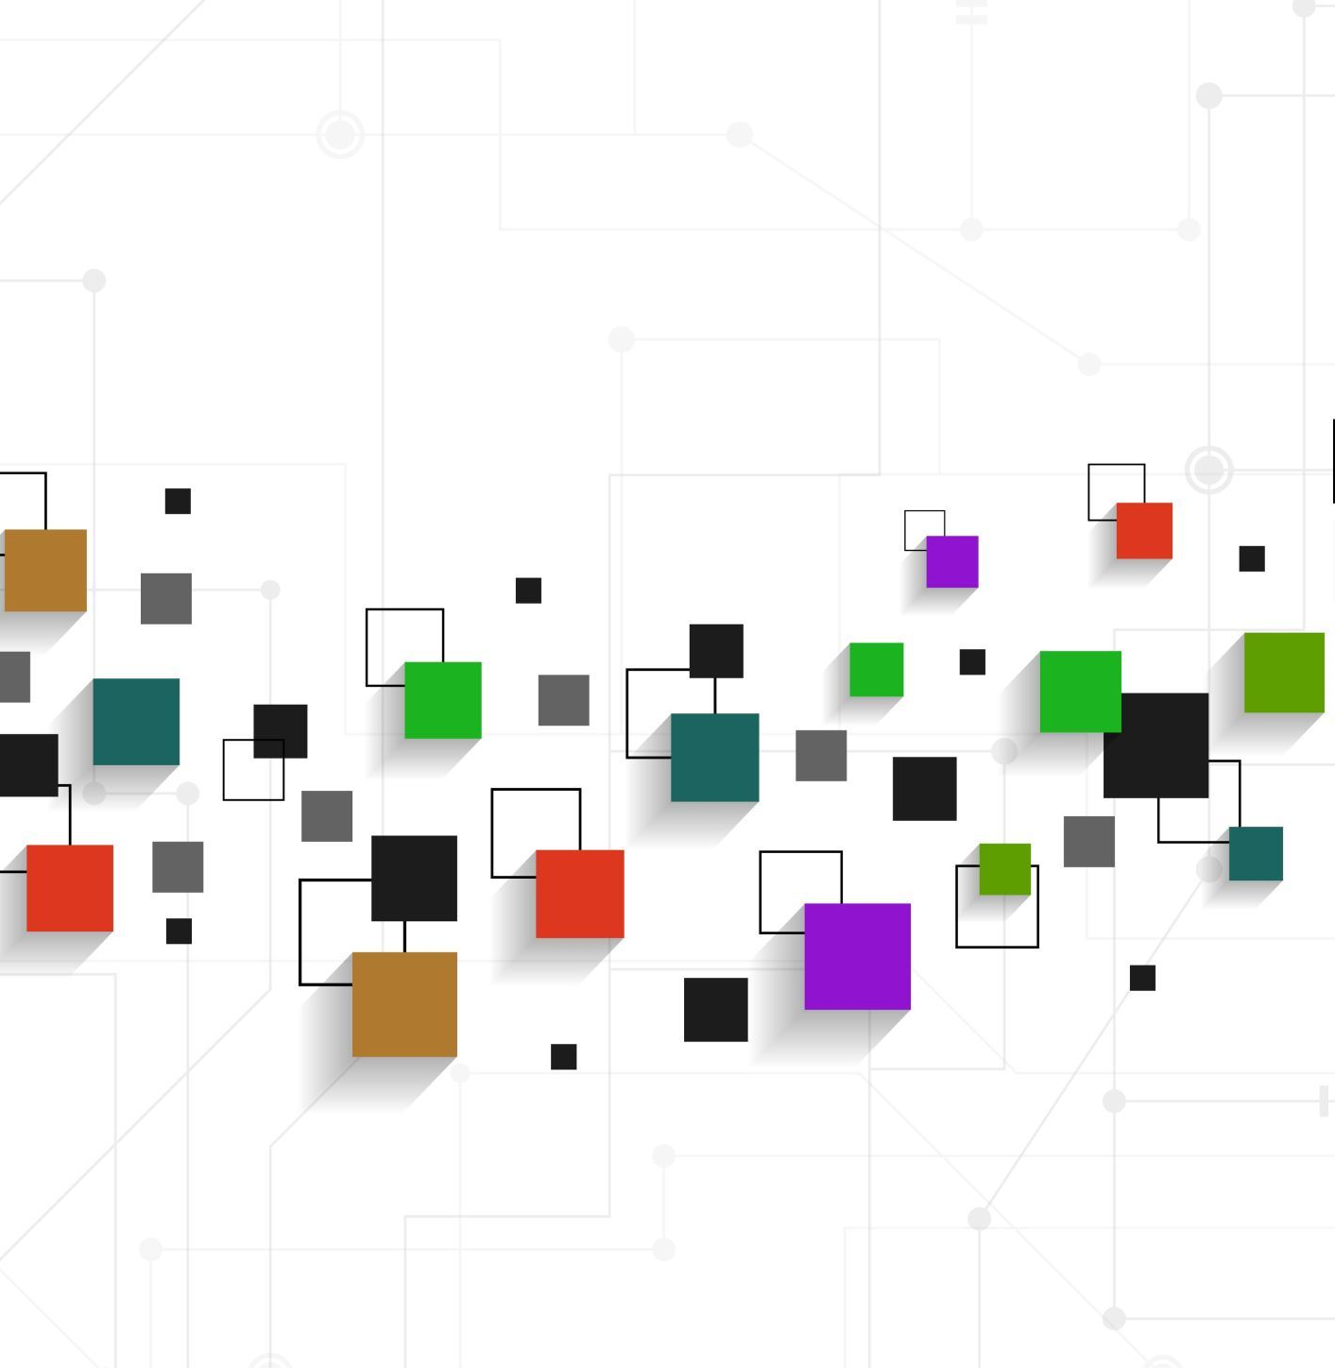
Kako radi računalo?
Marin Pašić, prof.

Slide 2

Hardware + Software
Hardware – miš, tipkovnica, monitor...
Software – operacijski sustav (Windows 11), namjenski programi (MS Word), antivirusni programi...
ZA ISPRAVNO FUNKCIONIRANJE RAČUNALA POTREBNI SU HARDWARE I SOFTWARE!

Slide 3

Razlozi korištenja računala
Vrijeme – kraće vrijeme obavljanja rutinskih poslova i procesa
Pouzdanost – računala ne griješe u rutinskom poslovima
Brzina – procesi (računanje, umnožavanje...) višestruko se ubrzavaju
Domet – omogućena brza razmjena dokumenata bez obzira na udaljenost

Slide 4

Primjene računala
Pisanje, računanje, dizajniranje
Animacije (izrada filmova, spotova)
Komunikacija (društvene mreže)
Elektroničko poslovanje (internet bankarstvo)
Trgovanje
Baze podataka
Nadzor sustava i upravljanje na daljinu
Učenje i provjere znanja

Slide 5

Binarno računalo
Računalo pokrećemo i upravljamo pomoću tipkovnice i miša
Računalo izmjenjuje električne signale po točno utvrđenim pravilima koje određuje program i građa računala
Električni signali (1-vodi struju i 0-ne vodi struju)
Podaci se zapisuju u memoriju računala u binarnom obliku

Slide 6

Slika zapisana binarno

Slide 7

Slika zapisana binarno
Rezolucija npr.: 1200x800=960 000 pixela
Svaki pixel ima:
  X koordinatu, npr. 1001011101111...
  Y koordinatu, npr. 1100001100000...
  Boju, RGB paleta boja, npr. 12, 200, 151 tj. binarno 00001100, 11001000, 10010111
Slika je u memoriji računala zapisana binarno npr. 101011101111000011000000000 0110011001000100101111111110001 0110100101100100011100001110100 01111011110111111000101101001...

Slide 8
Binarna pohrana u memoriji
U memoriju računala sve se može spremiti u binarnom obliku:
  Slike i videa
  Slova, brojevi i ostali znakovi (ASCII tablica)
  Pozicija miša na ekranu određena je brojčanom koordinatom!
Kad upravljamo računalom ne vodimo računa o tome
GUI (grafičko korisničko sučelje) - grafička kartica i monitor

Slide 9
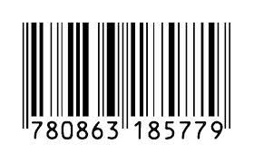
Zašto 0 i 1?
Današnja tehnologija pamti i prenosi najbrže i najsigurnije binarni podatak
Binarni logički sklop ima 2 stanja (0 nema struje, 1 ima struje)
1 čip može procesirati brojeve sa 64 binarne znamenke za manje od mikrosekunde

